Slide 1
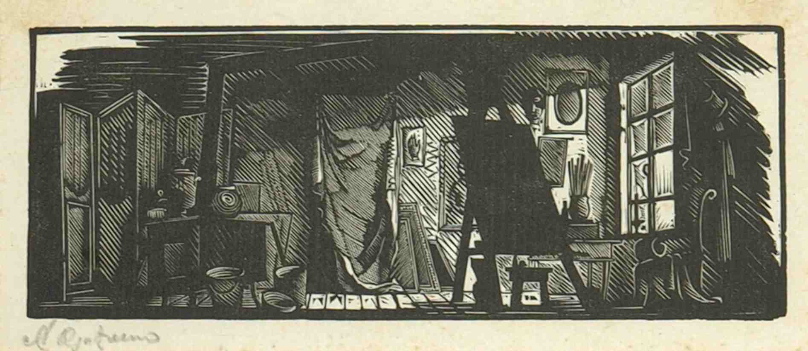
Уроки внеклассного чтения.
8 класс
Н. В. Гоголь
«Портрет»

Slide 2
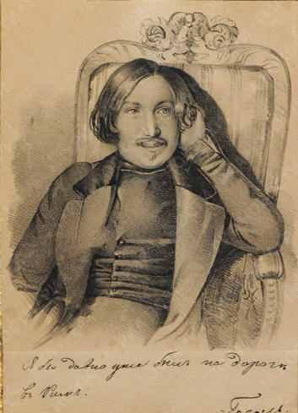
Как непосредственен, как силён Гоголь, и какой он художник!..
Антон Чехов
Талант есть драгоценнейший дар бога – не погуби его. Исследуй, изучай всё, что ни видишь, покори всё кисти, но во всём умей находить внутреннюю мысль и пуще всего старайся постигнуть высокую тайну созданья. Блажен избранник, владеющий ею.
Н. В. Гоголь «Портрет»

Slide 3

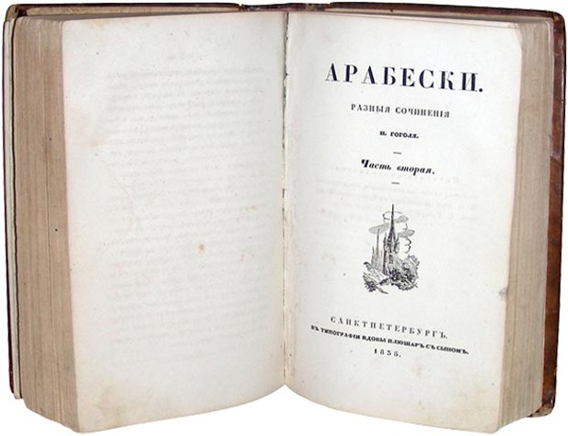
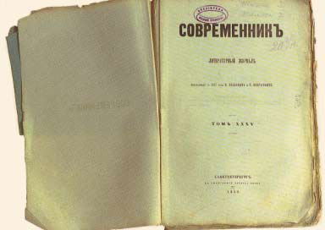
«Портрет» — повесть Николая Васильевича Гоголя из цикла «Петербургские повести»
Повесть была создана в 1833—1834 годах и впервые опубликована в книге «Арабески. Разные сочинения Н.Гоголя» в 1835 г.
Вторая редакция (текст был значительно переработан в конце 1841—начале 1842 года) была напечатана в 1842 г. в третьей книге «Современника».

Slide 4
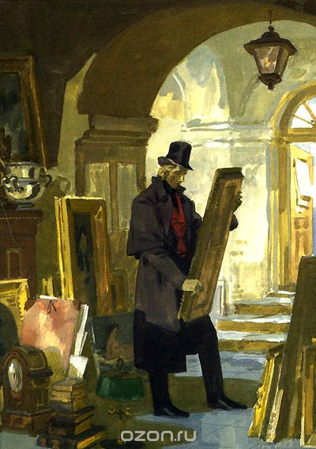
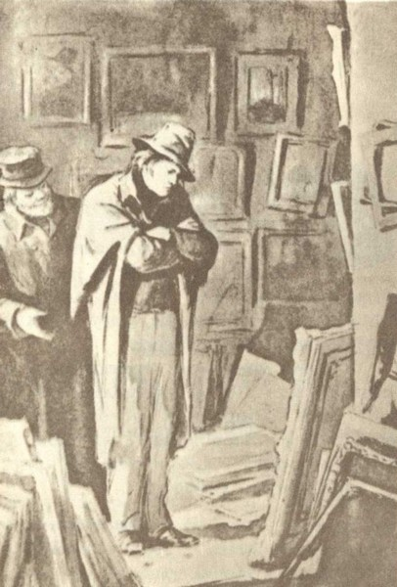
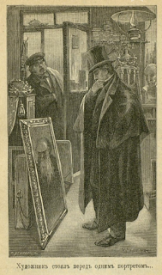
Повесть Гоголя "Портрет" рассказывает о молодом художнике по фамилии Чартков,
который однажды, зайдя в картинную лавку, обнаруживает удивительный портрет.
На старом портрете изображен неизвестный старик в азиатских одеждах.
Чарткова просто поражают глаза старика с портрета: они обладали странною живостью.

Slide 5
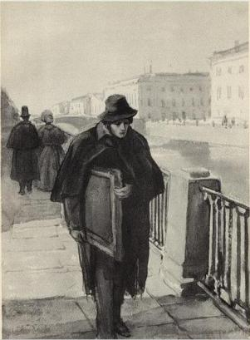
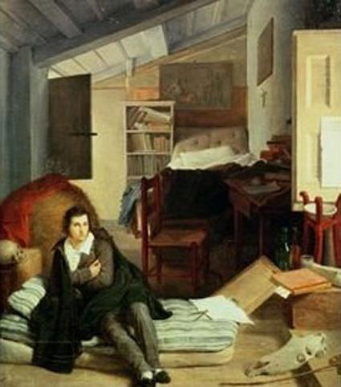
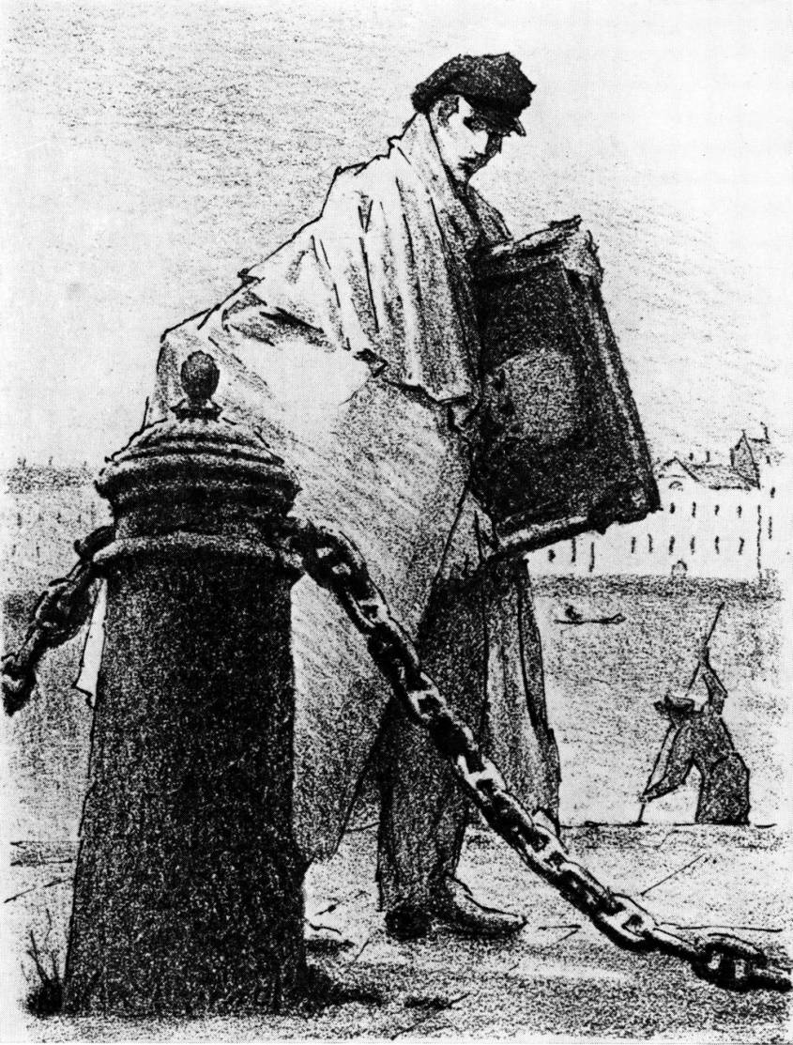
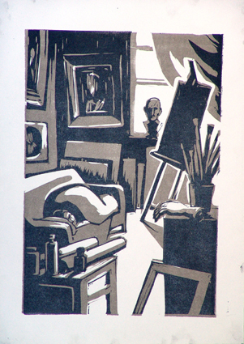
Чартков покупает портрет и несет его в свой бедный дом

Slide 6
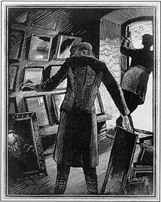
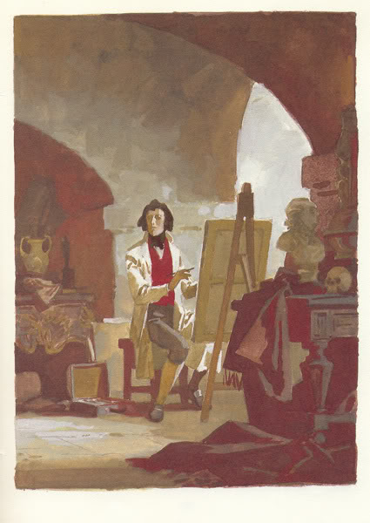
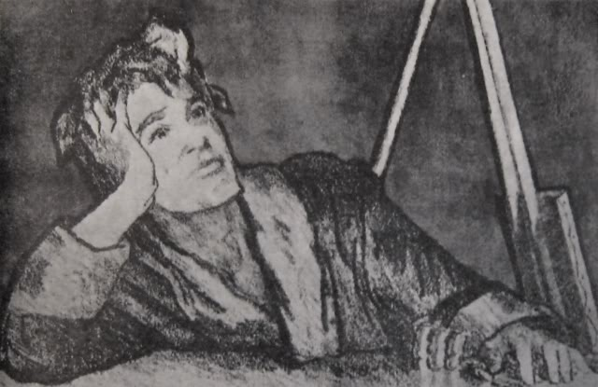
Размышляем над прочитанным…
Что представляет собой молодой художник Чартков?
Что привлекло его в лавке? Зачем он купил портрет?
Какие чудеса стали происходить с портретом?

Slide 7
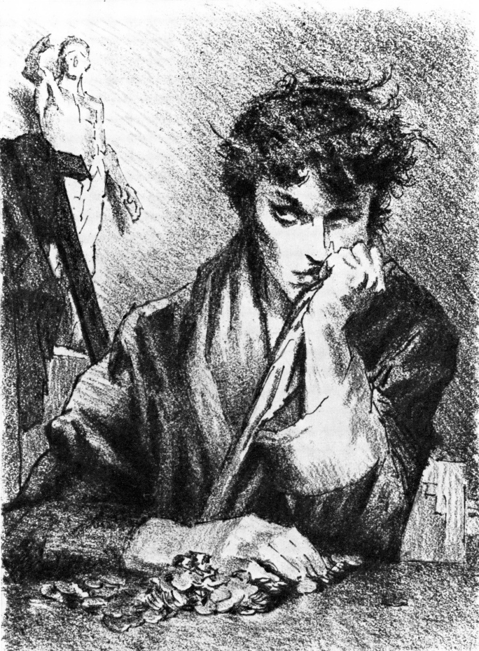
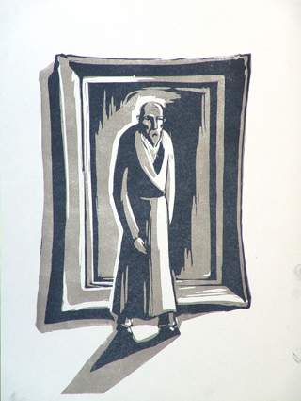
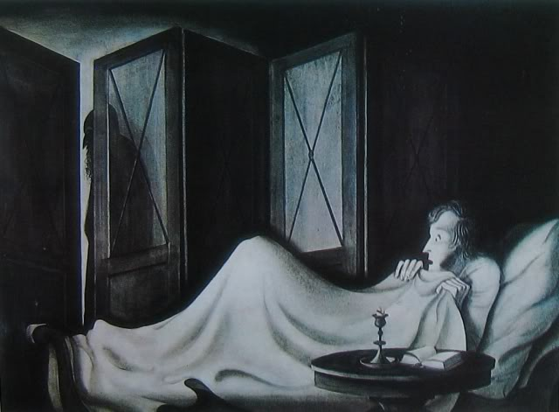
Дома художник рассматривает портрет лучше и не может отделаться от впечатления, что старик смотрит на него.
Чарткову снятся кошмары, связанные с портретом. В одном из снов старик выходит из рамы с мешком, набитым деньгами, и художник незаметно прячет один из них.
Утром Чартков действительно обнаруживает деньги.

Slide 8
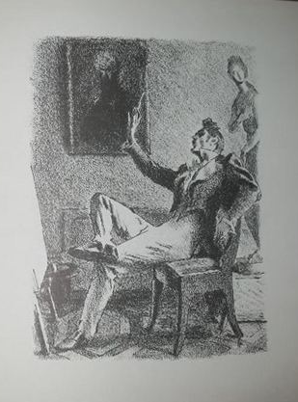
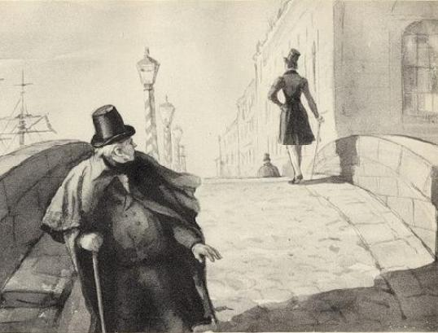
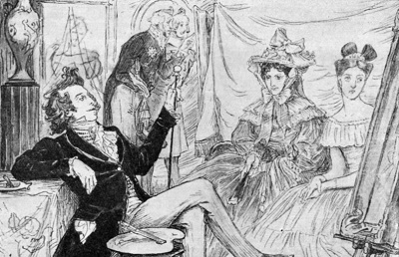
Как изменилась жизнь Чарткова? Нет ли в его бурных приготовлениях к новой жизни начала его медленной гибели?
Как изменилась жизнь художника? Был ли он при этом доволен, счастлив?

Slide 9
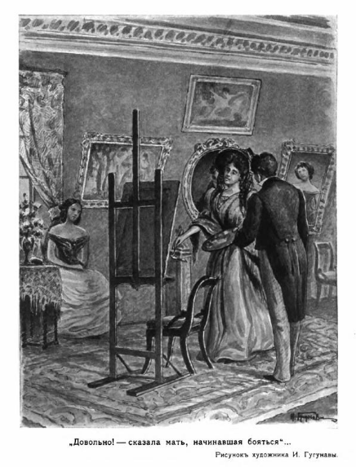
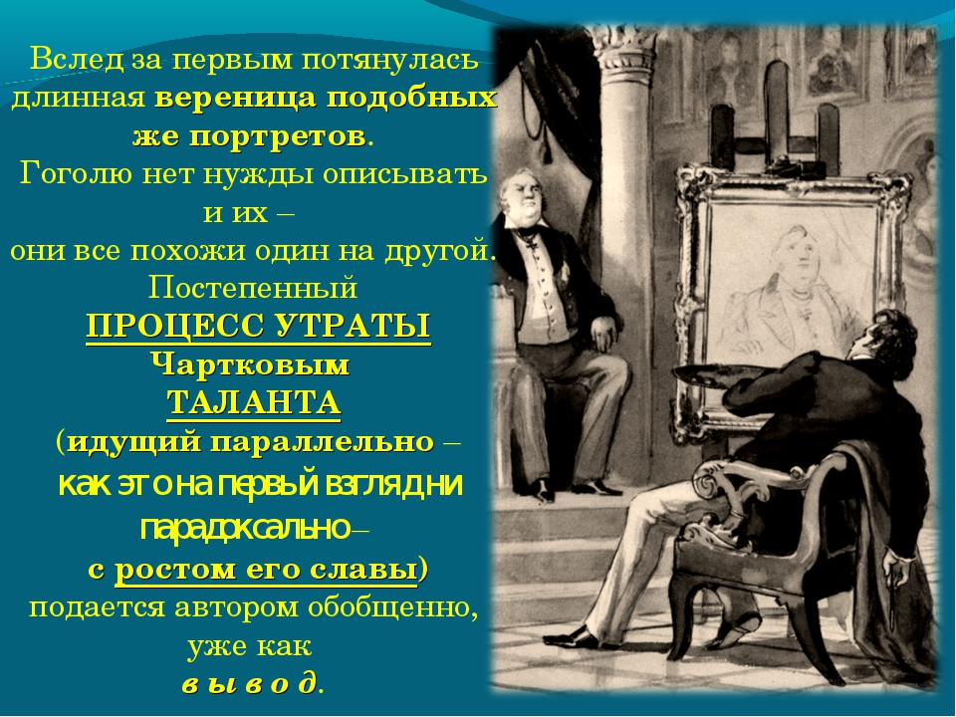
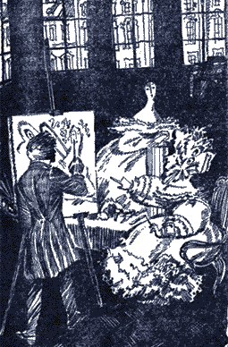
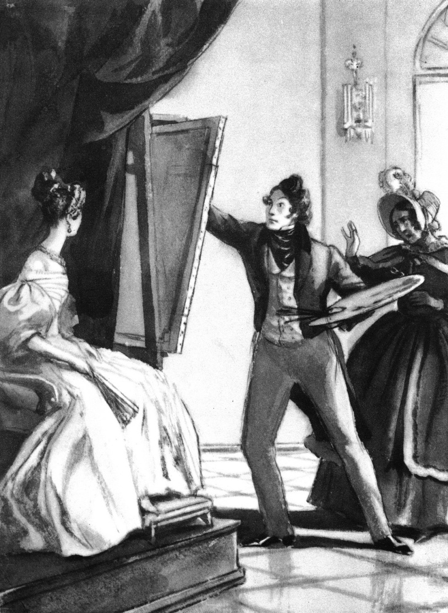
Чартков переезжает в роскошную квартиру на Невском проспекте, становится модным художником, пишет множество портретов. Деньги текут рекой.

Slide 10
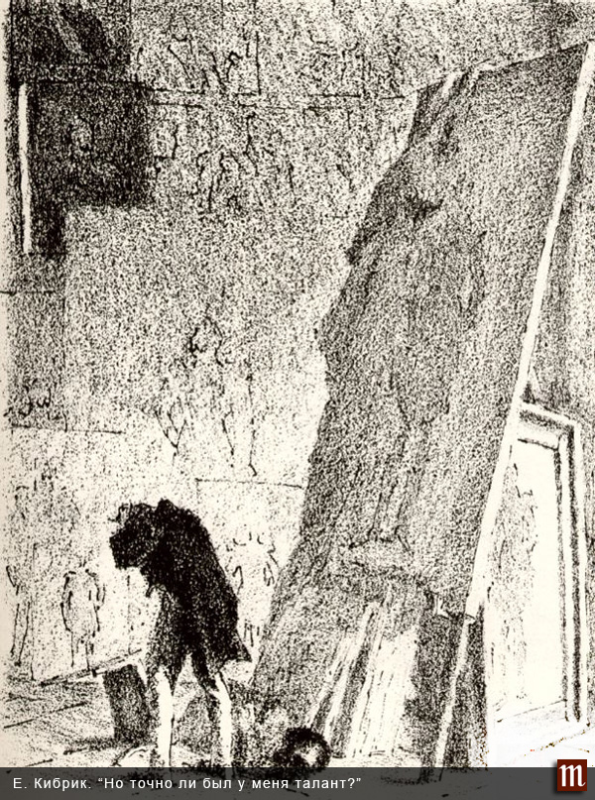
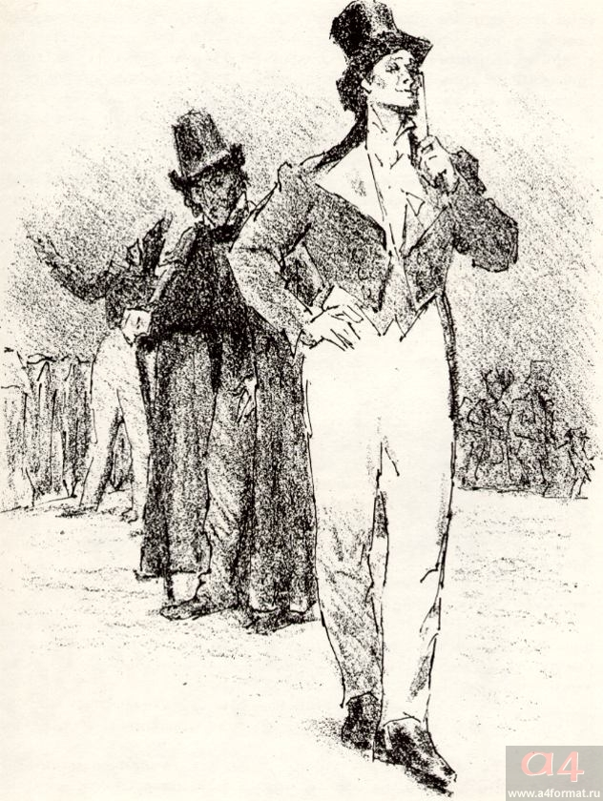
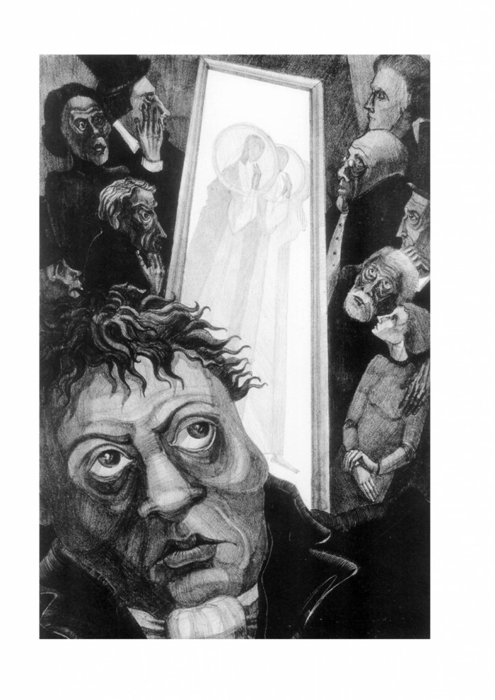
Размышляем над прочитанным…
Что самое ужасное произошло с Чартковым потом?
Какое чувство им овладело? Почему оно погубило художника?

Slide 11
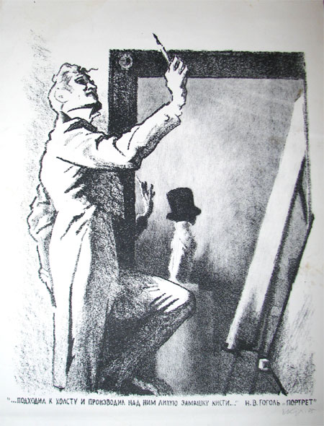
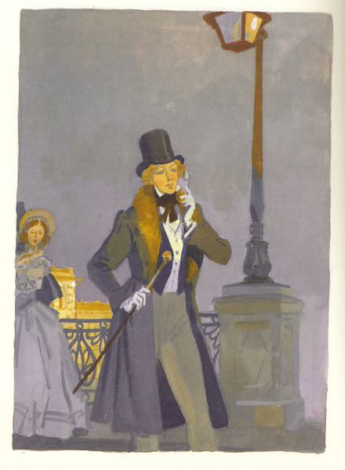
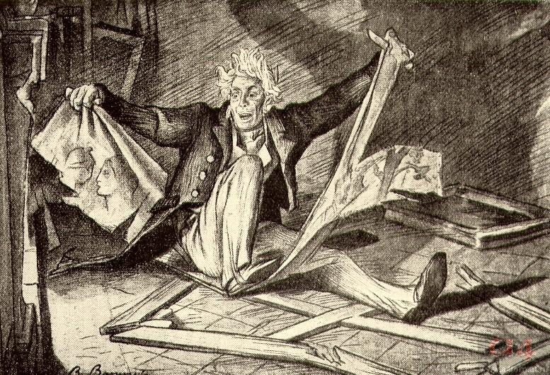
Достаток к Чарткову пришел, а кисть «охладела и отупела». «Золото сделалось его страстью, и ужасная зависть к таланту овладела им.
Он стал скупать все лучшее, что производило художество, и уничтожать.

Slide 12
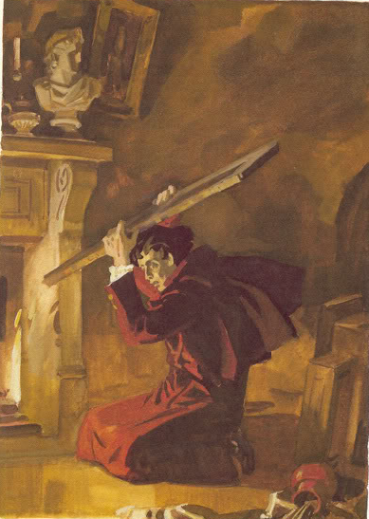
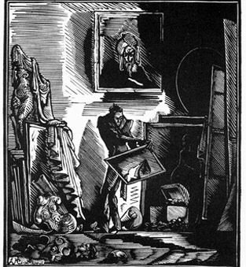
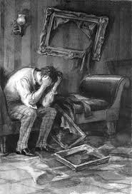
При этом Чарткову постоянно мерещатся глаза старика с портрета. Вскоре он умирает, не оставив после себя ничего: все деньги были потрачены на уничтожение прекрасных полотен других художников.
Страшный портрет сделал свое дело: «спас» и погубил талантливого художника.

Slide 13
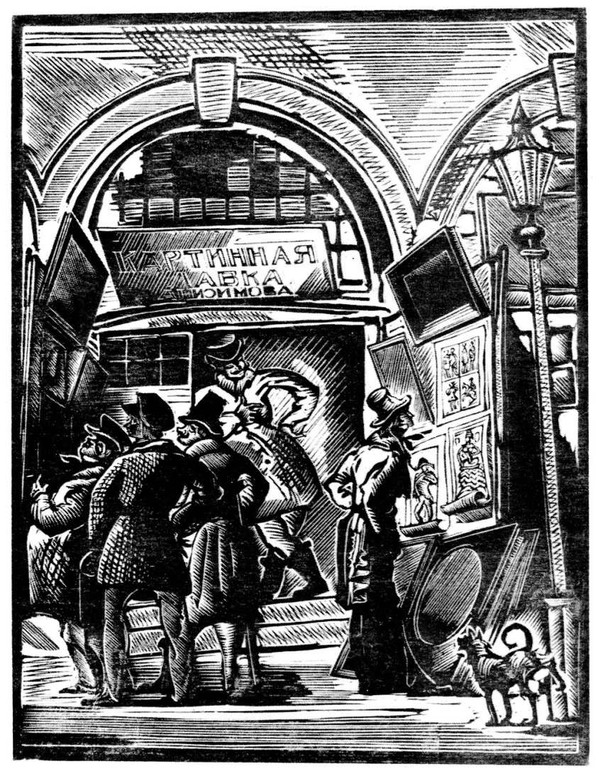
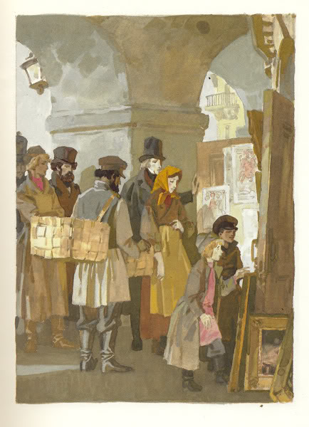
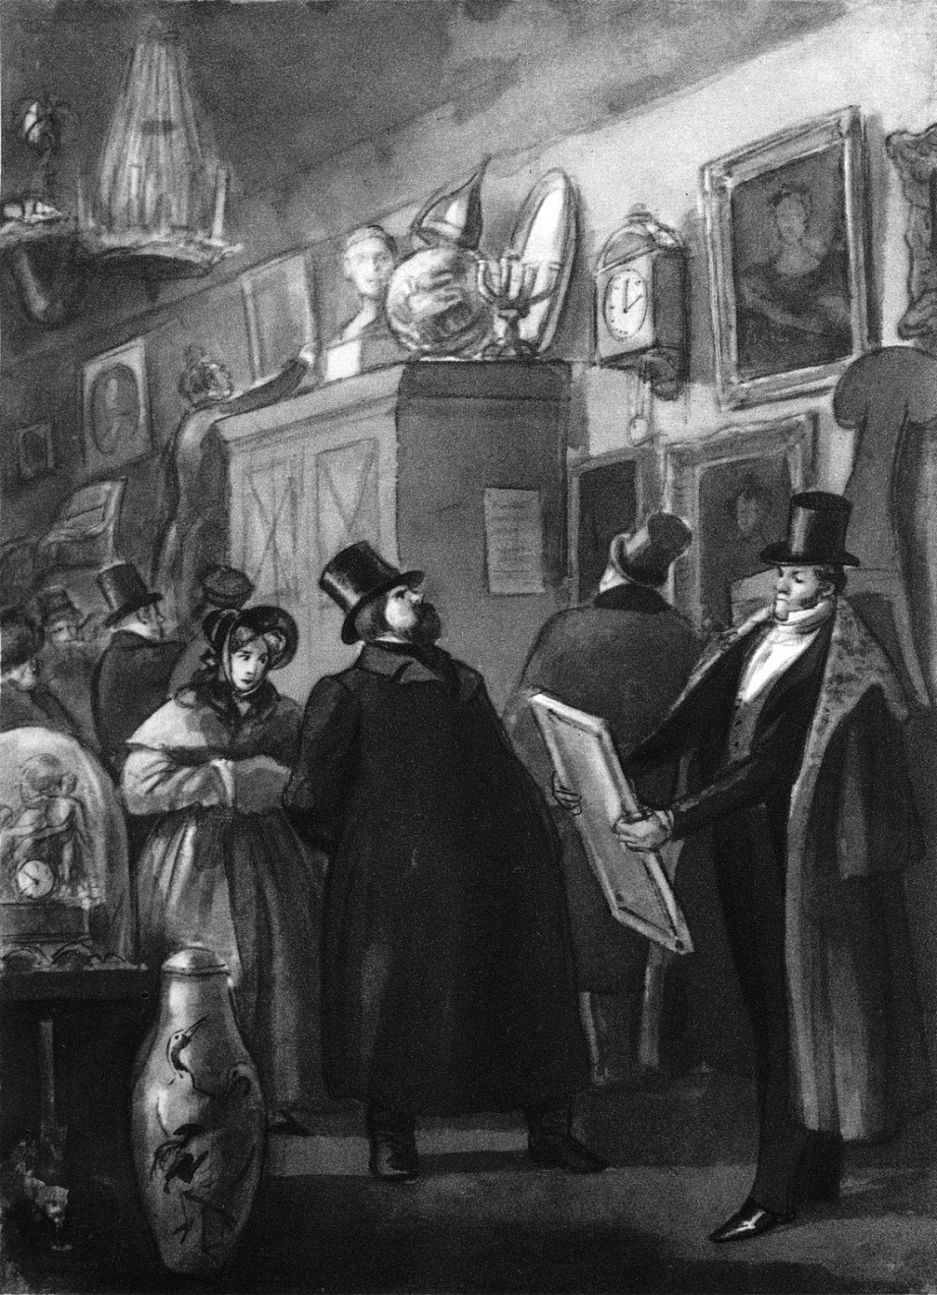
Через некоторое время на аукционе вещей умершего художника Чарткова выставляется среди прочих предметов искусства портрет азиата, когда-то купленный Чартковым.
Когда цена в ходе торгов значительно возрастает, появляется художник Б. и заявляет, что обладает особыми правами на эту картину. В подтверждение своих слов он рассказывает историю.

Slide 14
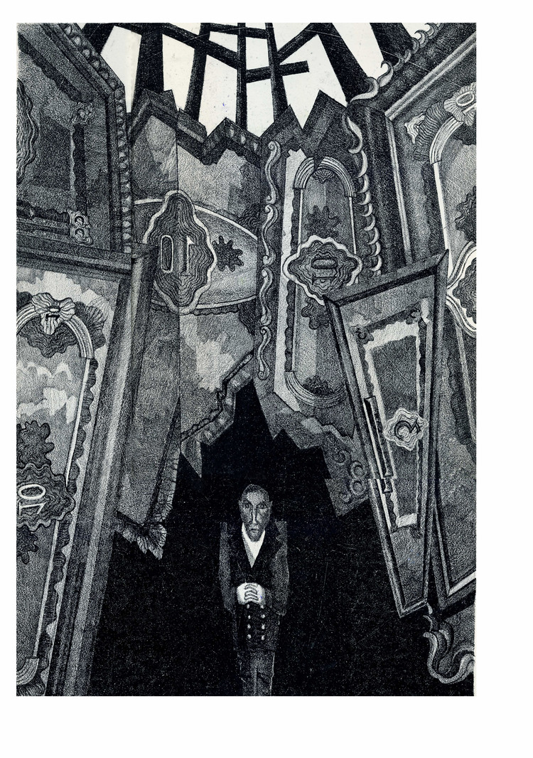
Размышляем над прочитанным…
Как вы думаете, почему чувство, возникшее у автора на аукционе, было страшно: «В нём всё отзывается чем-то похожим на погребальную процессию»?
Каким образом на аукционе снова возник злополучный портрет, с которого началось повествование?
Какие подробности были рассказаны молодым человеком , заявившем свои права на этот портрет странного старика?

Slide 15
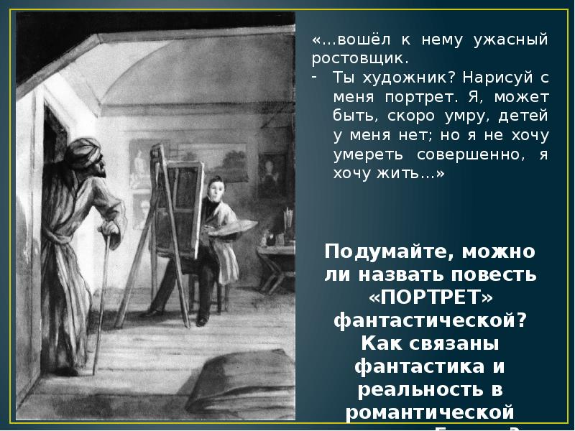
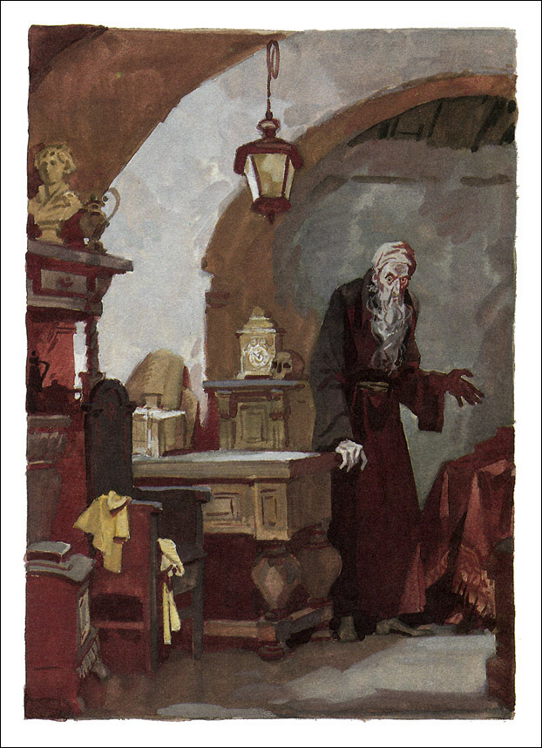
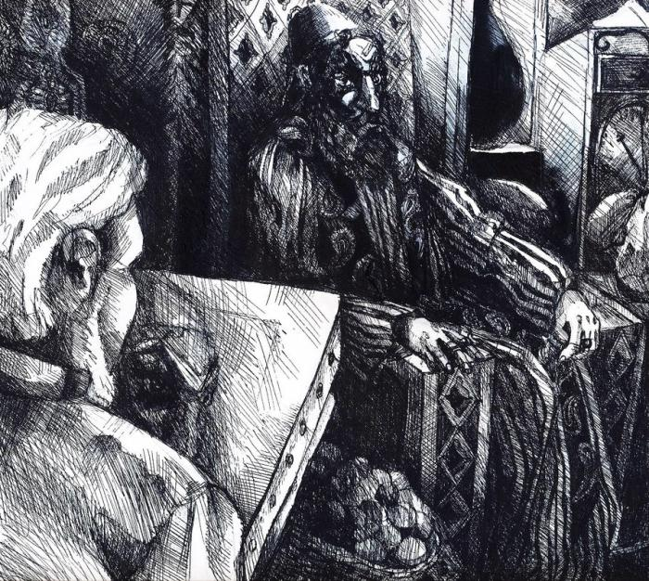
Размышляем над прочитанным…
Что было необычным в облике старика, появившегося в Коломне? Почему вид его внушал страх, и все говорили о тайной связи старика с Сатаной?
Для чего старик заказал свой портрет?

Slide 16
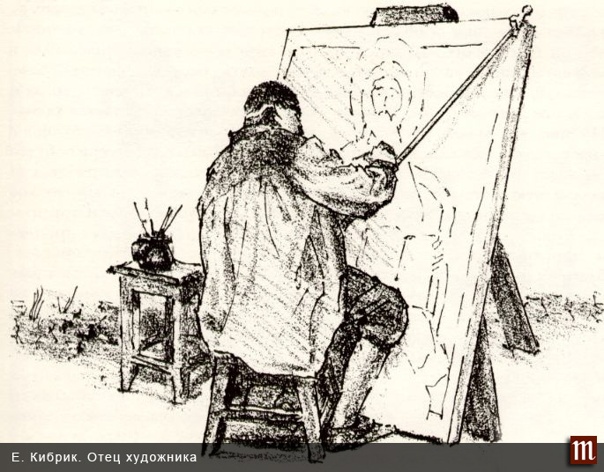
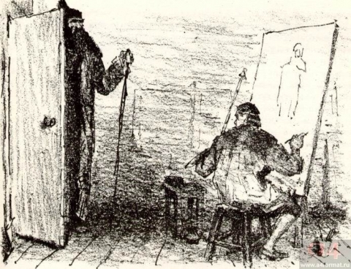
На портрете был изображен ростовщик, прославившийся в Петербурге своими злодеяниями, так что «никто не сомневался в присутствии нечистой силы в этом человеке.
Перед смертью он сам заказал благочестивому художнику свой портрет. И хотя художник принялся за работу, но чувствовал, «что эти глаза вонзались ему в душу и производили в ней тревогу непостижимую».

Slide 17
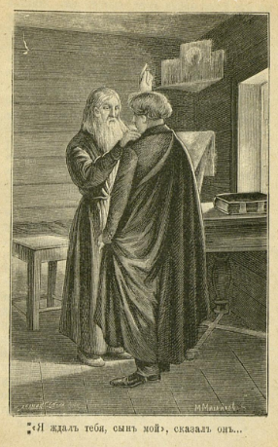
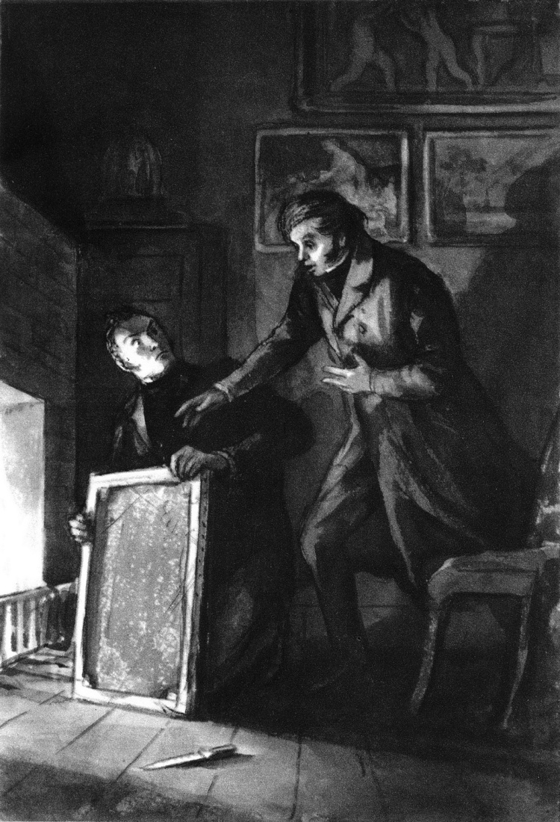
Злая сила хотела удержаться в картине и продолжать присутствовать в мире после смерти ростовщика. Поняв это, художник прервал работу, но не уничтожил картины. Портрет «пошел странствовать» по городу.
Художник, осознав свою вину, ушел в монахи, а сыну своему завещал найти портрет и уничтожить его, сказав: «Спасай чистоту души своей. Кто заключил в себе талант, тот чище всех должен быть душою».

Slide 18
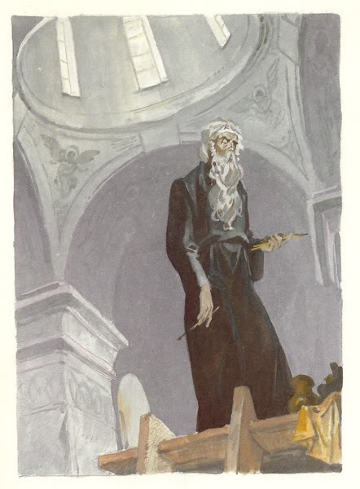
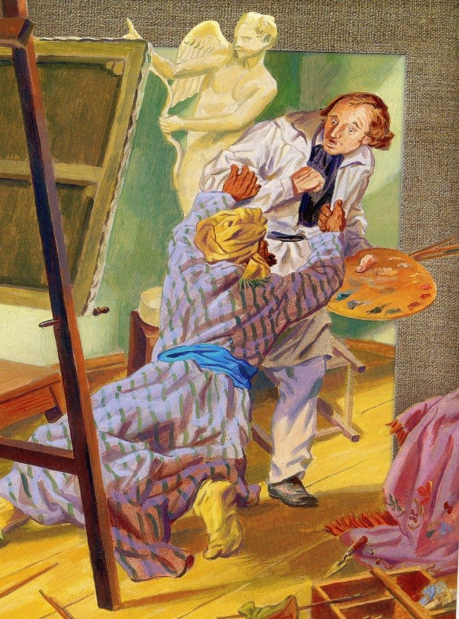
Размышляем над прочитанным…
Какая связь между смертью старика и возвращенным художнику портретом?
Какие перемены произошли в самом художнике?
Что сделалось с портретом? Почему написавший его художник поспешил от него избавиться?

Slide 19
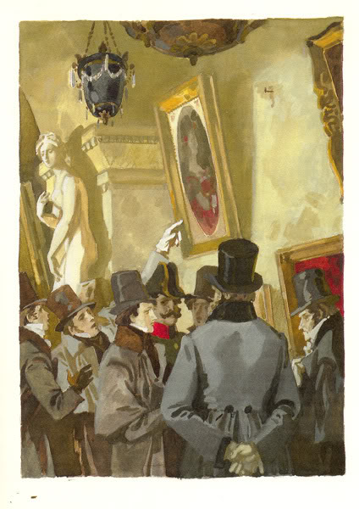
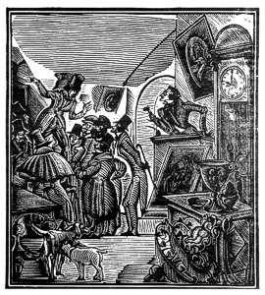
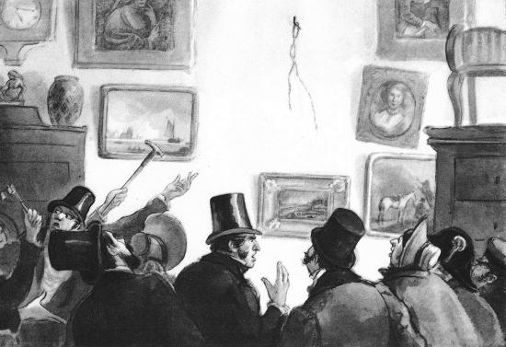
Сын-художник, исполняя волю отца, нашел портрет на аукционе вещей умершего художника Чарткова. Однако получить картину он не смог — она пропала, была украдена.

Slide 20
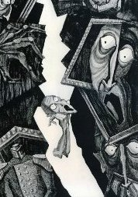


Размышляем над прочитанным…
Почему портрет старика-ростовщика должен был подвергнуться немедленному истреблению?
Как вы думаете, какова судьба портрета в дальнейшем? Зачем его выкрали?

Slide 21

Портрет исчез. Вместе с ним зло, порождаемое золотом, пошло бродить по свету.И воцарились равнодушие и жестокость, черствость и лицемерие.
Зло неистребимо, пока есть зависть, пока человек ненавидит другого только за то, что тот удачливее, талантливее.
И покуда человек не искоренит в себе зависть, будут трагедии. Пока человек не научится сострадать, быть милосердным, этот портрет ещё многим поколениям принесёт вред, внесёт раздоры в человеческие взаимоотношения.

Slide 22

Какая мысль заложена Гоголем в повести?
От чего предостерегает нас писатель? К чему призывает?
Какие нравственные уроки получаем мы, прочитав повесть?

Slide 23








